Slide 1
Решение ОУ

Slide 2
База

Slide 3
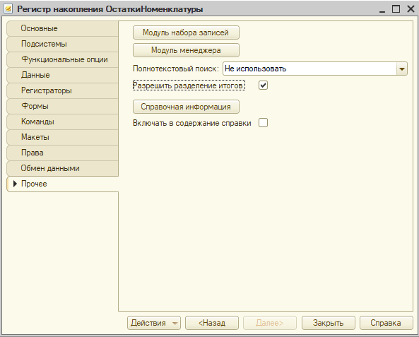
Включить разделение итогов

Slide 4
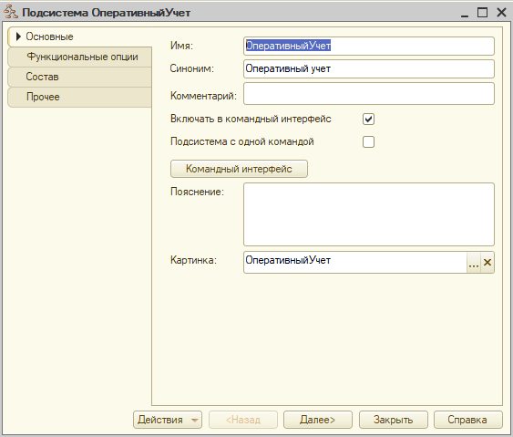


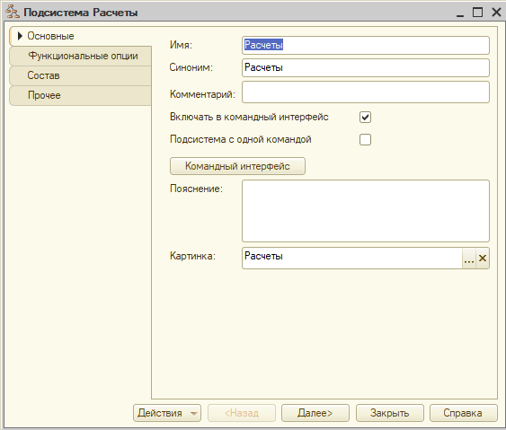


Slide 5
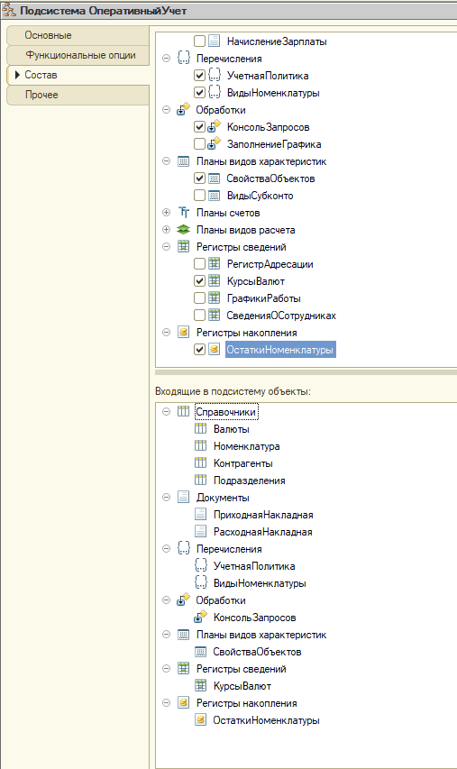
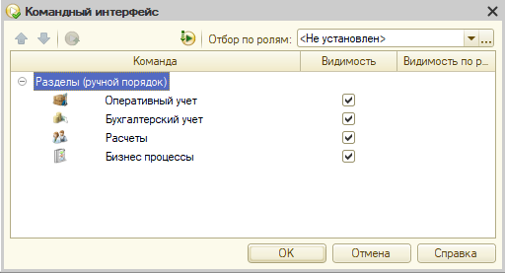
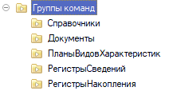

Slide 6
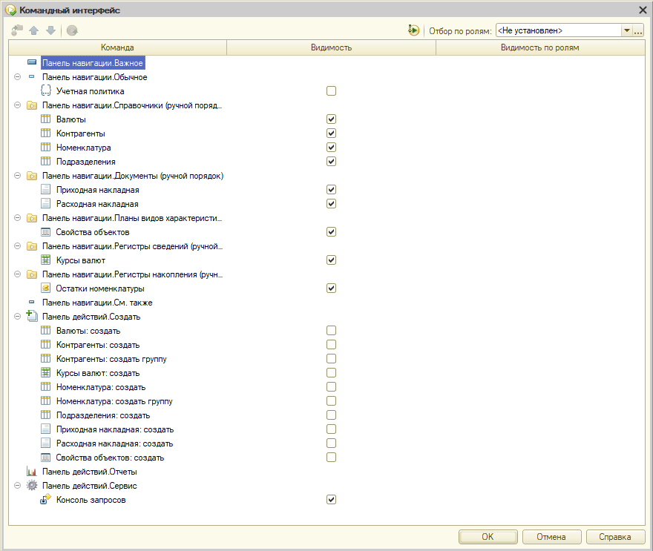

Slide 7
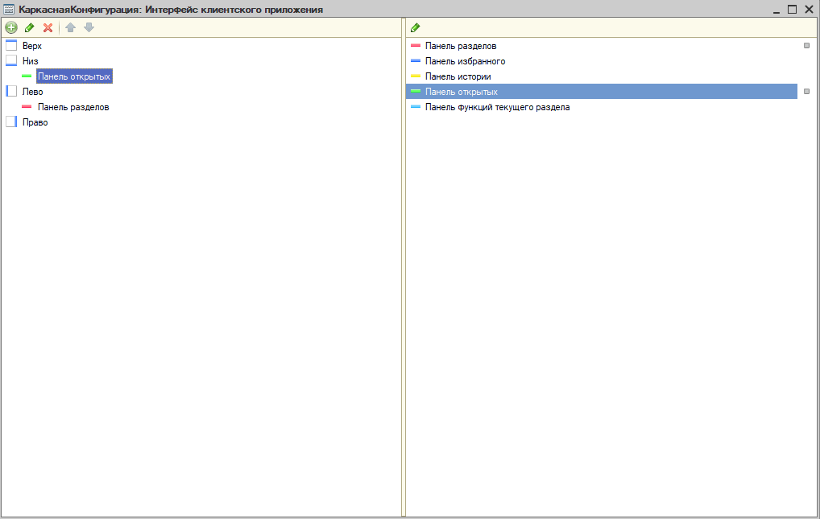

Slide 8
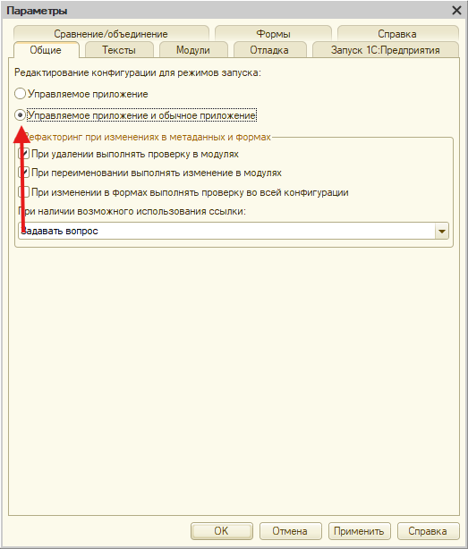
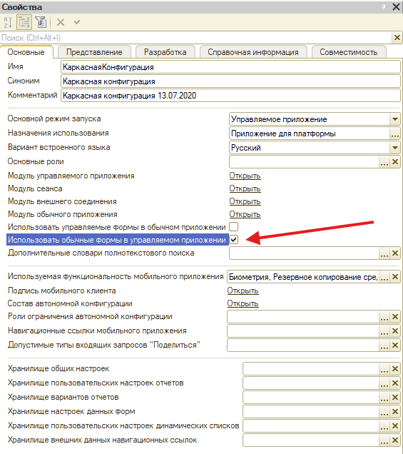

Slide 9
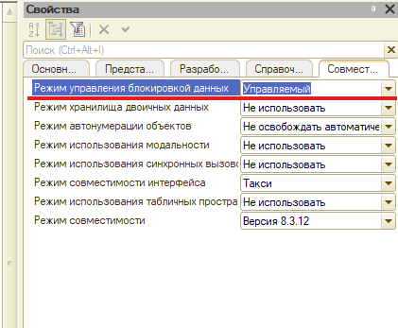

Slide 10
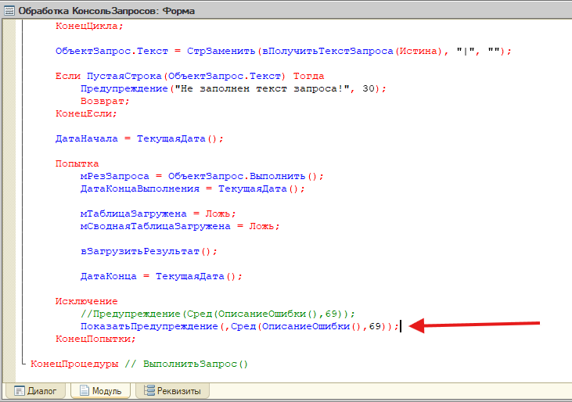

Slide 11
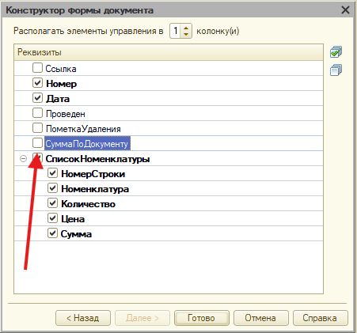
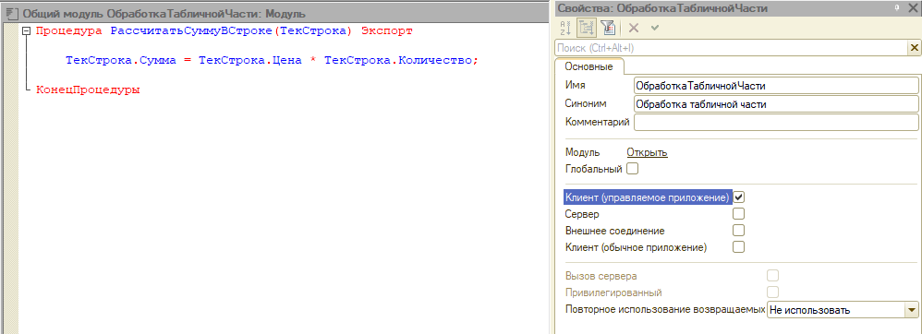
ПЕРЕСЧЕТ СУММ

Slide 12
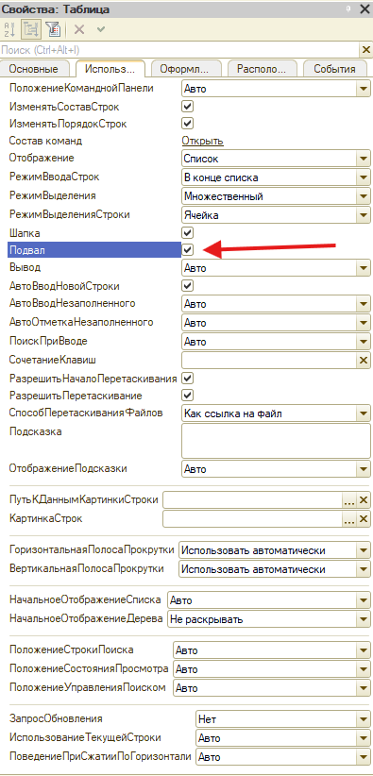
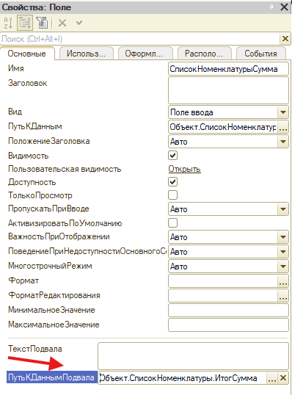
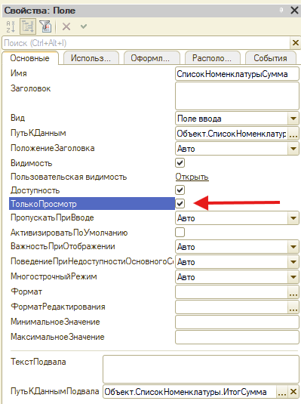
ПЕРЕСЧЕТ СУММ

Slide 13
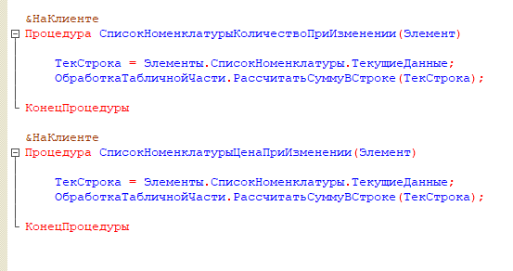

ПЕРЕСЧЕТ СУММ

Slide 14
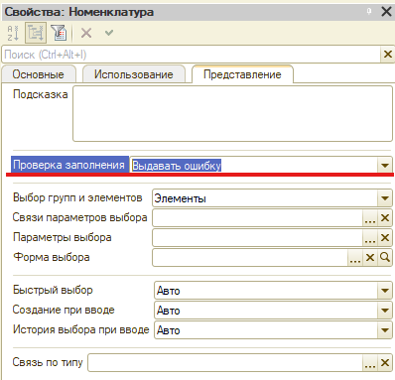
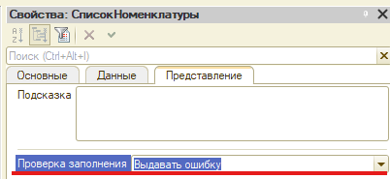
В приходной и расходной
Тоже самое с Количеством, ценой и суммой в тч

Slide 15
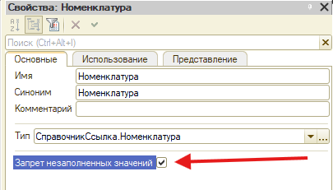
В регистре запрет незаполненных значений

Slide 16
Билет 1

Slide 17
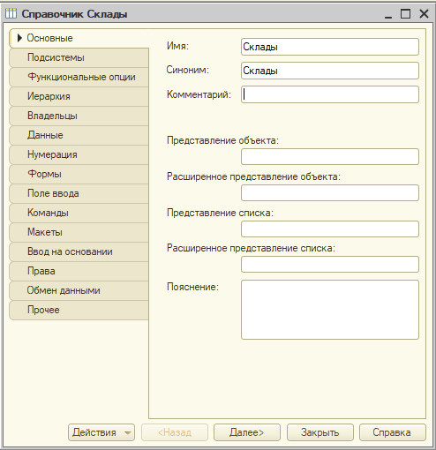
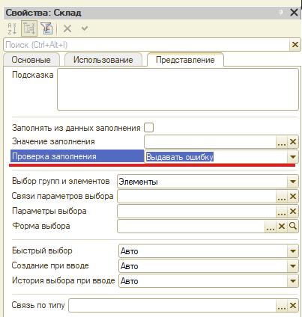



Slide 18
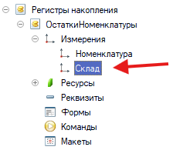
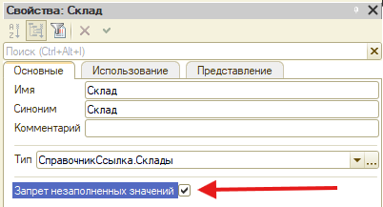

Slide 19
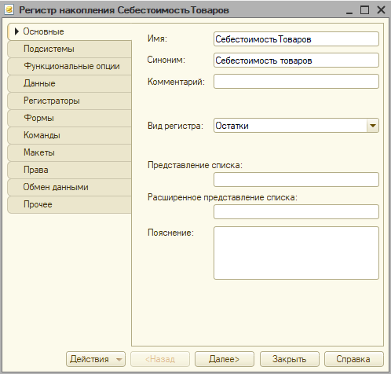
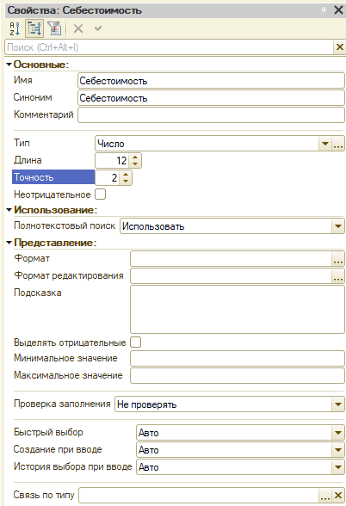
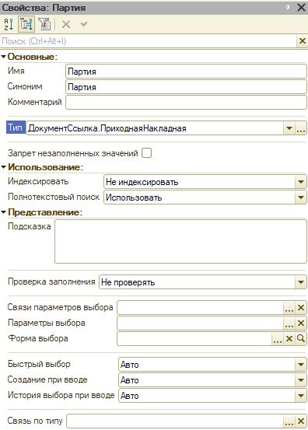
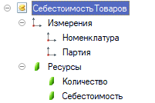

Slide 20
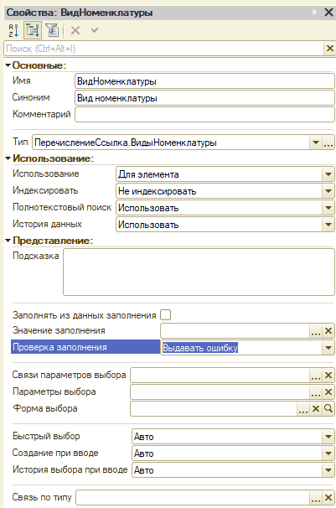


Slide 21
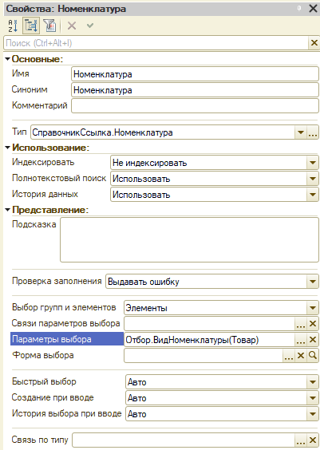
В Приходной нельзя выбирать услуги

Slide 22
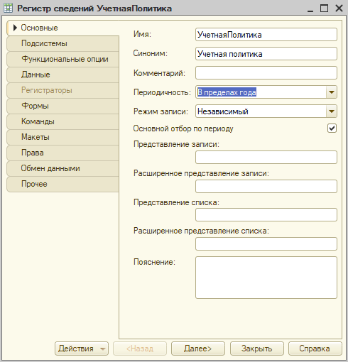
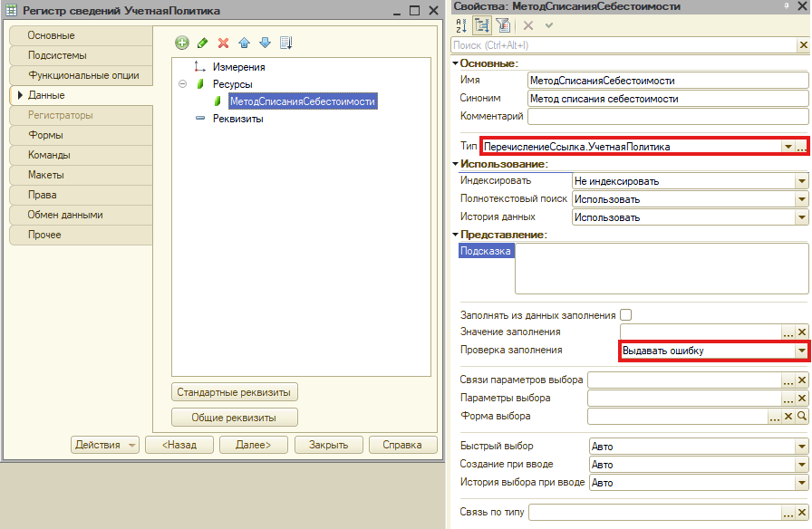

Slide 23
Обработка проведения приходная
Notes:
Процедура ОбработкаПроведения(Отказ, РежимПроведения)
Движения.ОстаткиНоменклатуры.Записывать = Истина;
Движения.СебестоимостьТоваров.Записывать = Истина;
Запрос = Новый Запрос;
Запрос.Текст =
"ВЫБРАТЬ
| ПриходнаяНакладнаяСписокНоменклатуры.Номенклатура КАК Номенклатура,
| &Склад КАК Склад,
| ПриходнаяНакладнаяСписокНоменклатуры.Ссылка КАК Партия,
| СУММА(ПриходнаяНакладнаяСписокНоменклатуры.Количество) КАК Количество,
| СУММА(ПриходнаяНакладнаяСписокНоменклатуры.Сумма) КАК Себестоимость,
| &Период КАК Период
|ИЗ
| Документ.ПриходнаяНакладная.СписокНоменклатуры КАК ПриходнаяНакладнаяСписокНоменклатуры
|ГДЕ
| ПриходнаяНакладнаяСписокНоменклатуры.Ссылка = &Ссылка
|
|СГРУППИРОВАТЬ ПО
| ПриходнаяНакладнаяСписокНоменклатуры.Номенклатура,
| ПриходнаяНакладнаяСписокНоменклатуры.Ссылка";
Запрос.УстановитьПараметр("Ссылка", Ссылка);
Запрос.УстановитьПараметр("Период", Дата);
Запрос.УстановитьПараметр("Склад", Склад);
РезультатЗапроса = Запрос.Выполнить();
Выборка = РезультатЗапроса.Выбрать();
Пока Выборка.Следующий() Цикл
Движение = Движения.ОстаткиНоменклатуры.ДобавитьПриход();
ЗаполнитьЗначенияСвойств(Движение, Выборка);
Движение = Движения.СебестоимостьТоваров.ДобавитьПриход();
ЗаполнитьЗначенияСвойств(Движение, Выборка);
КонецЦикла;
КонецПроцедуры

Slide 24
Обработка проведения расходная
Notes:
Процедура ОбработкаПроведения(Отказ, РежимПроведения)
Запрос = Новый Запрос;
Запрос.Текст =
"ВЫБРАТЬ
| УчетнаяПолитикаСрезПоследних.МетодСписанияСебестоимости КАК МетодСписанияСебестоимости
|ИЗ
| РегистрСведений.УчетнаяПолитика.СрезПоследних(&Период, ) КАК УчетнаяПолитикаСрезПоследних";
Запрос.УстановитьПараметр("Период", Дата);
РезультатЗапроса = Запрос.Выполнить();
Если РезультатЗапроса.Пустой() Тогда
Сообщение = Новый СообщениеПользователю;
Сообщение.Текст = "Не указан метод списания себестоимости в учетной политике";
Сообщение.Сообщить();
Отказ = Истина;
Возврат;
КонецЕсли;
Выборка = РезультатЗапроса.Выбрать();
Выборка.Следующий();
МетодСписанияСебестоимости = Выборка.МетодСписанияСебестоимости;
// региср ОстаткиНоменклатуры
Запрос = Новый Запрос;
МенеджерВТ = Новый МенеджерВременныхТаблиц;
Запрос.МенеджерВременныхТаблиц = МенеджерВТ;
Запрос.Текст =
"ВЫБРАТЬ
| РасходнаяНакладнаяСписокНоменклатуры.Номенклатура КАК Номенклатура,
| СУММА(РасходнаяНакладнаяСписокНоменклатуры.Количество) КАК Количество
|ПОМЕСТИТЬ втТЧТовары
|ИЗ
| Документ.РасходнаяНакладная.СписокНоменклатуры КАК РасходнаяНакладнаяСписокНоменклатуры
|ГДЕ
| РасходнаяНакладнаяСписокНоменклатуры.Ссылка = &Ссылка И РасходнаяНакладнаяСписокНоменклатуры.Номенклатура.ВидНоменклатуры = ЗНАЧЕНИЕ(Перечисление.ВидыНоменклатуры.Товар)
|
|СГРУППИРОВАТЬ ПО
| РасходнаяНакладнаяСписокНоменклатуры.Номенклатура
|
|ИНДЕКСИРОВАТЬ ПО
| Номенклатура
|;
|
|////////////////////////////////////////////////////////////////////////////////
|ВЫБРАТЬ
| втТЧТовары.Номенклатура КАК Номенклатура,
| втТЧТовары.Количество КАК Количество,
| &Период КАК Период,
| &Склад КАК Склад
|ИЗ
| втТЧТовары КАК втТЧТовары";
Запрос.УстановитьПараметр("Период", Дата);
Запрос.УстановитьПараметр("Склад", Склад);
Запрос.УстановитьПараметр("Ссылка", Ссылка);
РезультатЗапроса = Запрос.Выполнить();
Выборка = РезультатЗапроса.Выбрать();
Пока Выборка.Следующий() Цикл
Движение = Движения.ОстаткиНоменклатуры.ДобавитьРасход();
ЗаполнитьЗначенияСвойств(Движение, Выборка);
КонецЦикла;
Движения.ОстаткиНоменклатуры.Записывать = Истина;
Движения.ОстаткиНоменклатуры.БлокироватьДляИзменения = Истина;
Движения.Записать();
Запрос = Новый Запрос;
Запрос.МенеджерВременныхТаблиц = МенеджерВТ;
Запрос.Текст =
"ВЫБРАТЬ
| ОстаткиНоменклатурыОстатки.Номенклатура.Представление КАК НоменклатураПредставление,
| ОстаткиНоменклатурыОстатки.КоличествоОстаток КАК КоличествоОстаток
|ИЗ
| РегистрНакопления.ОстаткиНоменклатуры.Остатки(
| &ГраницаМоментаВремени,
| Склад = &Склад
| И Номенклатура В
| (ВЫБРАТЬ
| втТЧТовары.Номенклатура КАК Номенклатура
| ИЗ
| втТЧТовары КАК втТЧТовары)) КАК ОстаткиНоменклатурыОстатки
|ГДЕ
| ОстаткиНоменклатурыОстатки.КоличествоОстаток < 0";
Запрос.УстановитьПараметр("ГраницаМоментаВремени", Новый Граница(МоментВремени(), ВидГраницы.Включая));
Запрос.УстановитьПараметр("Склад", Склад);
РезультатЗапроса = Запрос.Выполнить();
Если НЕ РезультатЗапроса.Пустой() Тогда
Отказ = Истина;
Выборка = РезультатЗапроса.Выбрать();
Пока Выборка.Следующий() Цикл
Сообщение = Новый СообщениеПользователю;
Сообщение.Текст = "Не хватает товара " + Выборка.НоменклатураПредставление + " в количестве " + (-Выборка.КоличествоОстаток);
Сообщение.Сообщить();
КонецЦикла;
КонецЕсли;
Если Отказ Тогда
Возврат;
КонецЕсли;
//регистр СебестоимостьТоваров
Движения.СебестоимостьТоваров.Записывать = Истина;
Движения.Записать();
Движения.СебестоимостьТоваров.Записывать = Истина;
Блокировка = Новый БлокировкаДанных;
ЭлементБлокировки = Блокировка.Добавить("РегистрНакопления.СебестоимостьТоваров");
ЭлементБлокировки.Режим = РежимБлокировкиДанных.Исключительный;
ЭлементБлокировки.ИсточникДанных = СписокНоменклатуры;
ЭлементБлокировки.ИспользоватьИзИсточникаДанных("Номенклатура", "Номенклатура");
Блокировка.Заблокировать();
Запрос = Новый Запрос;
Запрос.МенеджерВременныхТаблиц = МенеджерВТ;
Запрос.Текст =
"ВЫБРАТЬ
| втТЧТовары.Номенклатура КАК Номенклатура,
| втТЧТовары.Номенклатура.Представление КАК НоменклатураПредставление,
| втТЧТовары.Количество КАК Количество,
| СебестоимостьТоваровОстатки.Партия КАК Партия,
| СебестоимостьТоваровОстатки.Партия.Представление КАК ПартияПредставление,
| ЕСТЬNULL(СебестоимостьТоваровОстатки.КоличествоОстаток, 0) КАК КоличествоОстаток,
| ЕСТЬNULL(СебестоимостьТоваровОстатки.СебестоимостьОстаток, 0) КАК СебестоимостьОстаток
|ИЗ
| втТЧТовары КАК втТЧТовары
| ЛЕВОЕ СОЕДИНЕНИЕ РегистрНакопления.СебестоимостьТоваров.Остатки(
| &МоментВремени,
| Номенклатура В
| (ВЫБРАТЬ
| втТЧТовары.Номенклатура КАК Номенклатура
| ИЗ
| втТЧТовары КАК втТЧТовары)) КАК СебестоимостьТоваровОстатки
| ПО втТЧТовары.Номенклатура = СебестоимостьТоваровОстатки.Номенклатура
|
|УПОРЯДОЧИТЬ ПО
| СебестоимостьТоваровОстатки.Партия.МоментВремени
|ИТОГИ
| МАКСИМУМ(Количество),
| СУММА(КоличествоОстаток)
|ПО
| Номенклатура";
Запрос.УстановитьПараметр("Ссылка", Ссылка);
Запрос.УстановитьПараметр("МоментВремени", МоментВремени());
Если МетодСписанияСебестоимости = Перечисления.УчетнаяПолитика.ЛИФО Тогда
Запрос.Текст = СтрЗаменить(Запрос.Текст, "СебестоимостьТоваровОстатки.Партия.МоментВремени", "СебестоимостьТоваровОстатки.Партия.МоментВремени УБЫВ");
КонецЕсли;
РезультатЗапроса = Запрос.Выполнить();
ВыборкаНоменклатура = РезультатЗапроса.Выбрать(ОбходРезультатаЗапроса.ПоГруппировкам);
Пока ВыборкаНоменклатура.Следующий() Цикл
Если ВыборкаНоменклатура.Количество > ВыборкаНоменклатура.КоличествоОстаток Тогда
Отказ = Истина;
Сообщение = Новый СообщениеПользователю;
Сообщение.Текст = "Не хватает товара " + ВыборкаНоменклатура.НоменклатураПредставление + " в количестве " + (ВыборкаНоменклатура.Количество - ВыборкаНоменклатура.КоличествоОстаток);
Сообщение.Сообщить();
КонецЕсли;
Если Отказ Тогда
Продолжить;
КонецЕсли;
КоличествоСписать = ВыборкаНоменклатура.Количество;
ВыборкаДетальныеЗаписи = ВыборкаНоменклатура.Выбрать();
Пока ВыборкаДетальныеЗаписи.Следующий() Цикл
Количество = Мин(КоличествоСписать,ВыборкаДетальныеЗаписи.КоличествоОстаток);
Если Количество = ВыборкаДетальныеЗаписи.КоличествоОстаток Тогда
Себестоимость = ВыборкаДетальныеЗаписи.СебестоимостьОстаток;
Иначе
Если ВыборкаДетальныеЗаписи.КоличествоОстаток = 0 Тогда
Отказ = Истина;
Сообщение = Новый СообщениеПользователю;
Сообщение.Текст = "Обнаружен нулевой остаток по партии " + ВыборкаДетальныеЗаписи.ПартияПредставление;
Сообщение.Сообщить();
Прервать;
КонецЕсли;
Себестоимость = Количество/ВыборкаДетальныеЗаписи.КоличествоОстаток * ВыборкаДетальныеЗаписи.СебестоимостьОстаток;
КонецЕсли;
Движение = Движения.СебестоимостьТоваров.ДобавитьРасход();
Движение.Период = Дата;
Движение.Номенклатура = ВыборкаДетальныеЗаписи.Номенклатура;
Движение.Партия = ВыборкаДетальныеЗаписи.Партия;
Движение.Количество = Количество;
Движение.Себестоимость = Себестоимость;
КоличествоСписать = КоличествоСписать - Количество;
Если КоличествоСписать <= 0 Тогда
Прервать;
КонецЕсли;
КонецЦикла;
КонецЦикла;
КонецПроцедуры

Slide 25
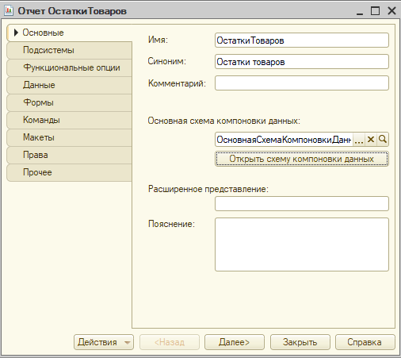
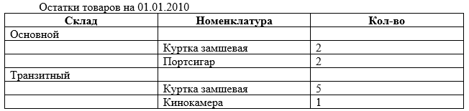
Отчет

Slide 26
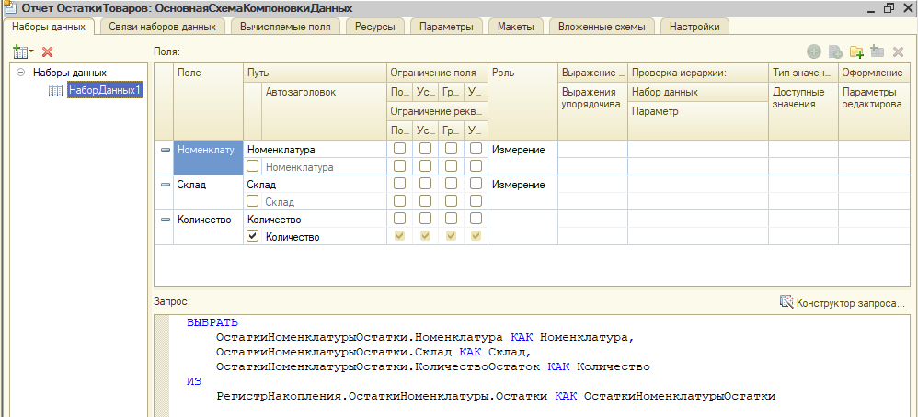
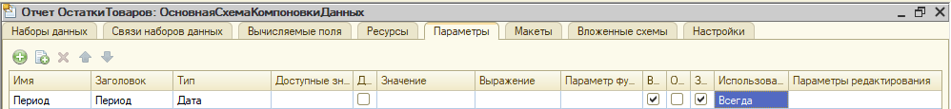
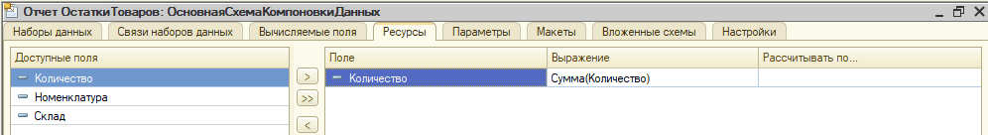

Slide 27
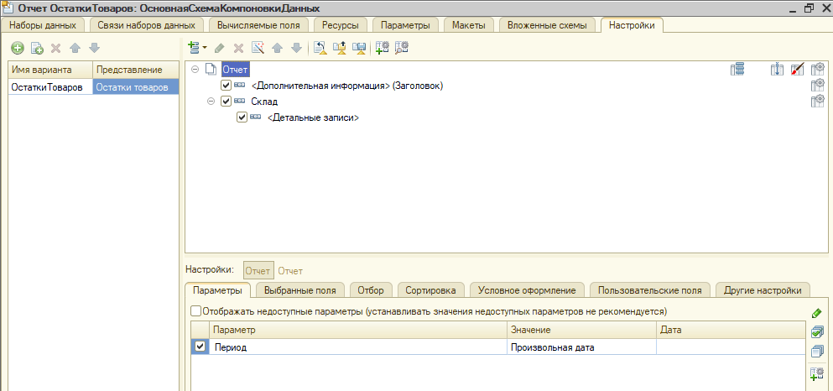
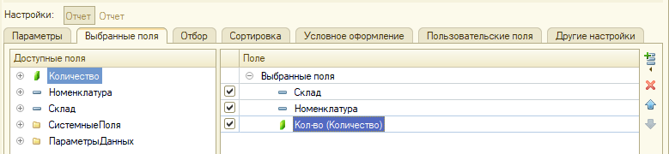

Slide 28
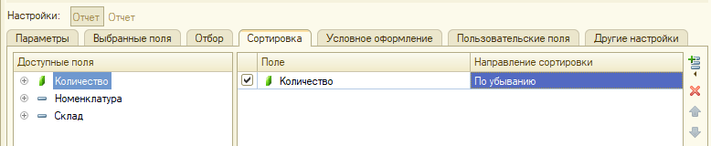
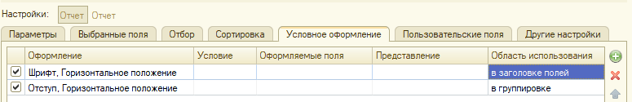
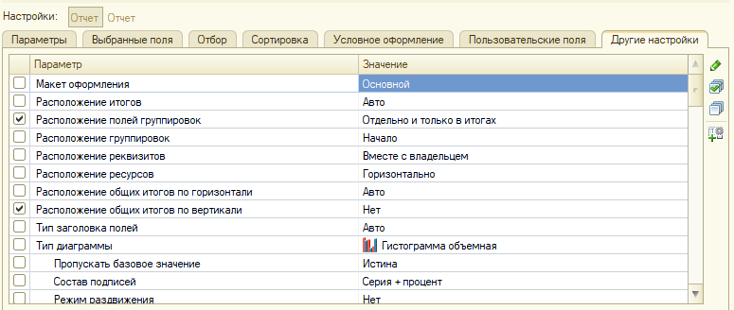

Slide 29

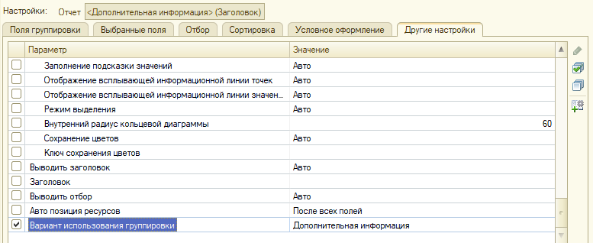
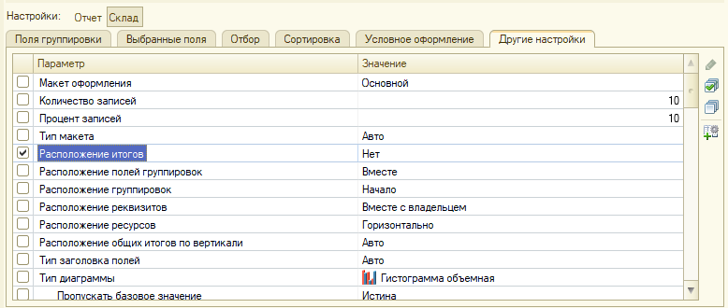

Slide 30
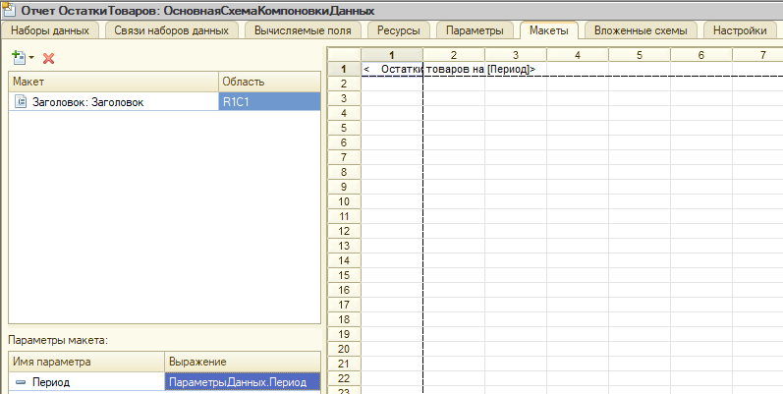

Slide 31
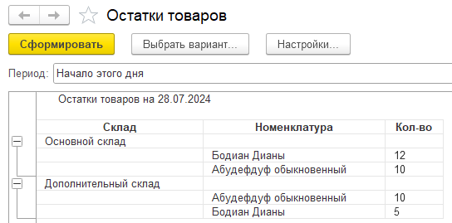

Slide 32
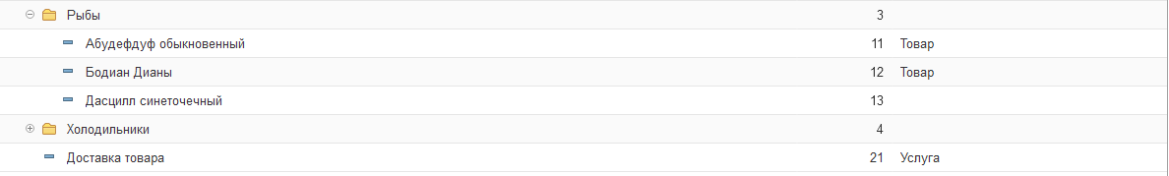
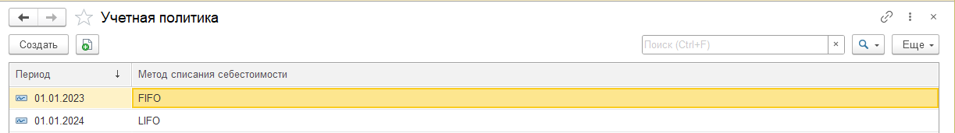
Тестовые данные

Slide 33
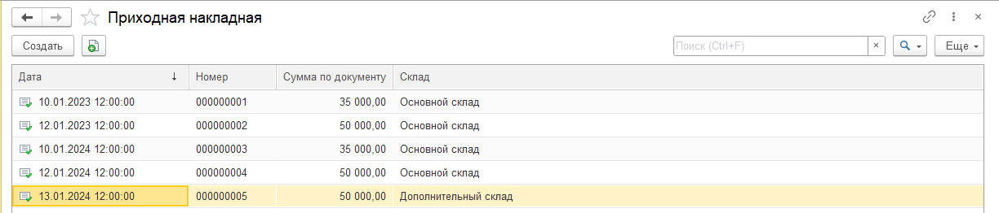


Slide 34


Slide 35


Slide 36
Билет 2

Slide 38
В Приходной нельзя выбирать услуги

Slide 39



Slide 40




Slide 41



Slide 42
Обработка проведения приходной
Notes:
Процедура ОбработкаПроведения(Отказ, РежимПроведения)
Запрос = Новый Запрос;
Запрос.Текст =
"ВЫБРАТЬ
| ПриходнаяНакладнаяСписокНоменклатуры.Номенклатура КАК Номенклатура,
| СУММА(ПриходнаяНакладнаяСписокНоменклатуры.Количество) КАК Количество,
| СУММА(ПриходнаяНакладнаяСписокНоменклатуры.Сумма) КАК Сумма
|ИЗ
| Документ.ПриходнаяНакладная.СписокНоменклатуры КАК ПриходнаяНакладнаяСписокНоменклатуры
|ГДЕ
| ПриходнаяНакладнаяСписокНоменклатуры.Ссылка = &Ссылка
|
|СГРУППИРОВАТЬ ПО
| ПриходнаяНакладнаяСписокНоменклатуры.Номенклатура";
Запрос.УстановитьПараметр("Ссылка", Ссылка);
РезультатЗапроса = Запрос.Выполнить();
Выборка = РезультатЗапроса.Выбрать();
Движения.ОстаткиНоменклатуры.Записывать = Истина;
Пока Выборка.Следующий() Цикл
Движение = Движения.ОстаткиНоменклатуры.ДобавитьПриход();
Движение.Период = Дата;
Движение.Номенклатура = Выборка.Номенклатура;
Движение.Партия = Ссылка;
Движение.Количество = Выборка.Количество;
Движение.Себестоимость = Выборка.Сумма;
КонецЦикла;
КонецПроцедуры

Slide 43
Обработка проведения расходной
Notes:
Процедура ОбработкаПроведения(Отказ, РежимПроведения)
Движения.ОстаткиНоменклатуры.Записывать = Истина;
Движения.Записать();
Движения.ОстаткиНоменклатуры.Записывать = Истина;
Движения.Продажи.Записывать = Истина;
Блокировка = Новый БлокировкаДанных;
ЭлементБлокировки = Блокировка.Добавить("РегистрНакопления.ОстаткиНоменклатуры");
ЭлементБлокировки.Режим = РежимБлокировкиДанных.Исключительный;
ЭлементБлокировки.ИсточникДанных = СписокНоменклатуры;
ЭлементБлокировки.ИспользоватьИзИсточникаДанных("Номенклатура", "Номенклатура");
ЭлементБлокировки.ИспользоватьИзИсточникаДанных("Партия", "Партия");
Блокировка.Заблокировать();
Запрос = Новый Запрос;
Запрос.Текст =
"ВЫБРАТЬ
| РасходнаяНакладнаяСписокНоменклатуры.Номенклатура КАК Номенклатура,
| СУММА(РасходнаяНакладнаяСписокНоменклатуры.Количество) КАК Количество,
| РасходнаяНакладнаяСписокНоменклатуры.Партия КАК Партия,
| СУММА(РасходнаяНакладнаяСписокНоменклатуры.Сумма) КАК Сумма,
| РасходнаяНакладнаяСписокНоменклатуры.Номенклатура.ВидНоменклатуры КАК ВидНоменклатуры
|ПОМЕСТИТЬ втТЧТовары
|ИЗ
| Документ.РасходнаяНакладная.СписокНоменклатуры КАК РасходнаяНакладнаяСписокНоменклатуры
|ГДЕ
| РасходнаяНакладнаяСписокНоменклатуры.Ссылка = &Ссылка
|
|СГРУППИРОВАТЬ ПО
| РасходнаяНакладнаяСписокНоменклатуры.Номенклатура,
| РасходнаяНакладнаяСписокНоменклатуры.Партия,
| РасходнаяНакладнаяСписокНоменклатуры.Номенклатура.ВидНоменклатуры
|
|ИНДЕКСИРОВАТЬ ПО
| Номенклатура,
| Партия
|;
|
|////////////////////////////////////////////////////////////////////////////////
|ВЫБРАТЬ
| &Период КАК Период,
| втТЧТовары.Номенклатура КАК Номенклатура,
| втТЧТовары.Номенклатура.Представление КАК НоменклатураПредставление,
| втТЧТовары.ВидНоменклатуры КАК ВидНоменклатуры,
| втТЧТовары.Партия КАК Партия,
| втТЧТовары.Партия.Представление КАК ПартияПредставление,
| втТЧТовары.Количество КАК Количество,
| втТЧТовары.Сумма КАК СуммаПродажи,
| ЕСТЬNULL(ОстаткиНоменклатурыОстатки.КоличествоОстаток, 0) КАК КоличествоОстаток,
| ЕСТЬNULL(ОстаткиНоменклатурыОстатки.СебестоимостьОстаток, 0) КАК СебестоимостьОстаток
|ИЗ
| втТЧТовары КАК втТЧТовары
| ЛЕВОЕ СОЕДИНЕНИЕ РегистрНакопления.ОстаткиНоменклатуры.Остатки(
| &МоментВремени,
| (Номенклатура, Партия) В
| (ВЫБРАТЬ
| втТЧТовары.Номенклатура КАК Номенклатура,
| втТЧТовары.Партия КАК Партия
| ИЗ
| втТЧТовары КАК втТЧТовары
| ГДЕ
| втТЧТовары.ВидНоменклатуры = ЗНАЧЕНИЕ(Перечисление.ВидыНоменклатуры.Товар))) КАК ОстаткиНоменклатурыОстатки
| ПО втТЧТовары.Номенклатура = ОстаткиНоменклатурыОстатки.Номенклатура
| И втТЧТовары.Партия = ОстаткиНоменклатурыОстатки.Партия
|ИТОГИ
| СУММА(Количество),
| СУММА(СуммаПродажи)
|ПО
| Номенклатура";
Запрос.УстановитьПараметр("Период", Дата);
Запрос.УстановитьПараметр("Ссылка", Ссылка);
Запрос.УстановитьПараметр("МоментВремени", МоментВремени());
РезультатЗапроса = Запрос.Выполнить();
ВыборкаНоменклатура = РезультатЗапроса.Выбрать(ОбходРезультатаЗапроса.ПоГруппировкам);
Пока ВыборкаНоменклатура.Следующий() Цикл
ВыборкаДетальныеЗаписи = ВыборкаНоменклатура.Выбрать();
ИтогоСебестоимость = 0;
Пока ВыборкаДетальныеЗаписи.Следующий() Цикл
Если ВыборкаДетальныеЗаписи.ВидНоменклатуры = Перечисления.ВидыНоменклатуры.Товар Тогда
Если ВыборкаДетальныеЗаписи.Количество > ВыборкаДетальныеЗаписи.КоличествоОстаток Тогда
Отказ = Истина;
Сообщение = Новый СообщениеПользователю;
Сообщение.Текст = СтрШаблон("Недостаточно товара %1 по партии %2 в количестве %3", ВыборкаДетальныеЗаписи.НоменклатураПредставление,
ВыборкаДетальныеЗаписи.ПартияПредставление, ВыборкаДетальныеЗаписи.Количество - ВыборкаДетальныеЗаписи.КоличествоОстаток);
Сообщение.Сообщить();
КонецЕсли;
Если Отказ Тогда
Продолжить;
КонецЕсли;
Если ВыборкаДетальныеЗаписи.Количество = ВыборкаДетальныеЗаписи.КоличествоОстаток Тогда
Себестоимость = ВыборкаДетальныеЗаписи.СебестоимостьОстаток;
Иначе
Себестоимость = ВыборкаДетальныеЗаписи.Количество/ВыборкаДетальныеЗаписи.КоличествоОстаток * ВыборкаДетальныеЗаписи.СебестоимостьОстаток;
КонецЕсли;
Движение = Движения.ОстаткиНоменклатуры.ДобавитьРасход();
ЗаполнитьЗначенияСвойств(Движение, ВыборкаДетальныеЗаписи);
Движение.Себестоимость = Себестоимость;
ИтогоСебестоимость = ИтогоСебестоимость + Движение.Себестоимость;
КонецЕсли;
КонецЦикла;
Движение = Движения.Продажи.Добавить();
ЗаполнитьЗначенияСвойств(Движение, ВыборкаНоменклатура);
Движение.Период = Дата;
Движение.Себестоимость = ИтогоСебестоимость;
КонецЦикла;
КонецПроцедуры

Slide 44

Отчет

Slide 45



Slide 46



Slide 47


Slide 48


Slide 49



Slide 50



Slide 51


Slide 52


Тестовые данные

Slide 53



Slide 54



Slide 55



